Slide 1
এই স্লাইডটি শুধুমাত্র শিক্ষকবৃন্দ তথা কন্টেন্ট
ব্যবহারকারীর জন্য
সম্মানিত কন্টেন্ট ব্যবহারকারী/ শিক্ষকবৃন্দ এই কন্টেন্টটি পাঠদানের পূর্বে স্লাইড নোটের নির্দেশনাগুলো পড়ে নেবেন।এছাড়াও শিক্ষক প্রয়োজনবোধে নিজস্ব কৌশল প্রয়োগ করতে পারবেন।
Notes:
সম্মানিত কন্টেন্ট ব্যবহারকারী/ শিক্ষকবৃন্দ এই কন্টেন্টটি পাঠদানের পূর্বে পাঠ্য পুস্তকের পাঠটি পড়ে নেবেন ।

Slide 2
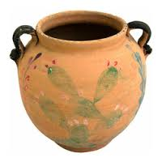
স্বাগতম
Notes:
শিক্ষক স্বাগতম জানিয়ে ছবিটির পটভূমি জানতে চাইবেন ।

Slide 3
পরিচিতি
শিক্ষক পরিচিতি
মো:শামীম
সহকারী শিক্ষক(কৃষি শিক্ষা)
হাজী আহমাদ আলী আলিয়া কামিল মাদরাসা,
সিরাজগঞ্জ।
মোবাইল:০১৯২০৫৬৬৪১৩
E-mail:shameemjamuna60@gmail.com
পাঠ পরিচিতি
শ্রেণি: 6ষ্ঠ
বিষয়: কৃষিশিক্ষা
অধ্যায়:কৃষিজ উৎপাদন
পাঠ:১৩

Slide 4
আজকের পাঠ
গৃহপালিত পশুর পরিচিতি ও বৈশিষ্ঠ্য
Notes:
শিক্ষক প্রথমে ছবি প্রদর্শন করার পর প্রশ্ন করবেন কোন জাতের গরু?কিসের পা ?এধরনের নানা প্রশ্ন নিয়ে সময়ের দিকে লক্ষ্য রেখে মুক্ত আলোচনা করে পাঠের শিরনাম বের করে আনার চেষ্টা করবেন ।সবশেষে পাঠ ঘোষনা করবেন।

Slide 5
শিখনফল
এ পাঠ শেষে শিক্ষার্থীরা-
বিভিন্ন প্রকার গৃহপালিত পশু সনাক্ত করতে পারবে।
গৃহপালিত পশুর সাধারণ বৈশিষ্ঠ্য উল্লেখ করতে পারবে।

Slide 6
পশুগুলো কোথায় বাস করে?
১
২
৩
৪
৫
Notes:
শিক্ষক বলবেন কি ধরনের পশু? কোথায় বাস করে?শিক্ষক প্রশ্ন করে গৃহপালিত ও বন্য পশুর পার্থক্য বুঝিয়ে দেবেন।

Slide 7
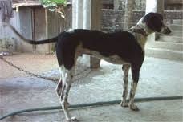
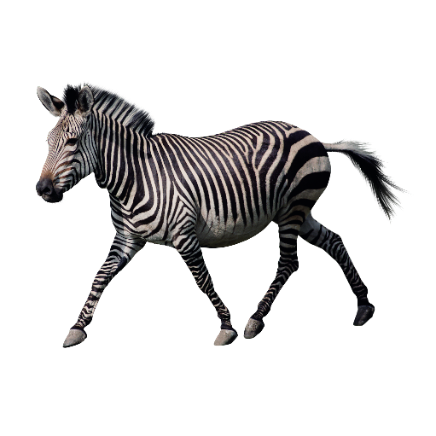
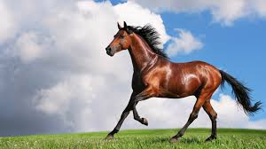
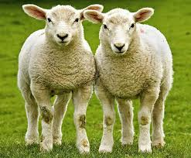
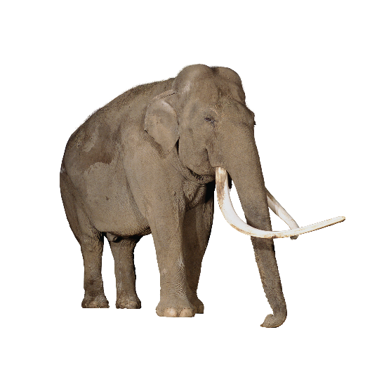
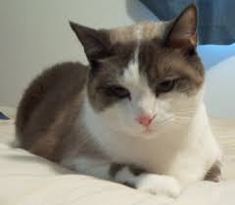
পশুগুলি কোথায় বাস করে?

Slide 8
গৃহপালিত পশু কোনগুলো?
গরু, মহিষ, ভেড়া, ঘোড়া, উট, কুকুর এবং বিড়ালকে গৃহপালিত পশু বলা হয়।

Slide 9
দেশী জাতের গরু
কোন জাতের গরু?
গড়ে দৈনিক কত লিটার দুধ দেয়?
১ লিটার

Slide 10
হলস্টাইন ফ্রিজিয়ান
কোন জাতের গরু?
গড়ে দৈনিক কত লিটার দুধ দেয়?
১৫-২০ লিটার

Slide 11
জার্সি
কোন জাতের গরু?
গড়ে দৈনিক কত লিটার দুধ দেয়?
১ লিটার

Slide 12
শাহীওয়াল
কোন জাতের গরু?
গড়ে দৈনিক কত লিটার দুধ দেয়?
৬-১০ লিটার

Slide 13
লালসিন্ধী
কোন জাতের গরু?
গড়ে দৈনিক কত লিটার দুধ দেয়?
৬-১০ লিটার

Slide 14
কোন জাতের মহিষ?
দেশী জাতের মহিষ

Slide 15
উন্নত সংকর জাতের মহিষ
কোন জাতের মহিষ?

Slide 16
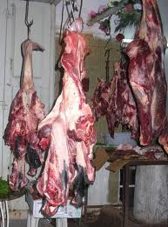
ব্ল্যাক বেঙ্গল
ছাগলের নাম কী?
কিসের জন্য বিখ্যাত?
মাংসের জন্য

Slide 17
যমুনাপাড়ি
কোন জাতের ছাগল?
কী নামে পরিচিত?
রাম ছাগল

Slide 18
ভেড়া
পশুটির নাম কী?

Slide 19
ঘোড়া
পশুটির নাম কী?

Slide 20
উট
পশুটির নাম কী?

Slide 21
পশুটির নাম কী?
কুকুর

Slide 22
পশুটির নাম কী?
বিড়াল

Slide 23
একক কাজ
কাজ-১: বিভিন্ন প্রকার গৃহপালিত পশুর নামের তালিকা তৈরি কর।

Slide 24
গৃহপালিত পশুর বৈশিষ্ট্য কী?
০.গৃহপালিত পশু মানুষের আদর যত্নে বড় হয়। একারণে পশু ও মানুষের মধ্যে নিবিড় সম্পর্ক গড়ে ওঠে।

Slide 25
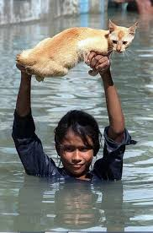
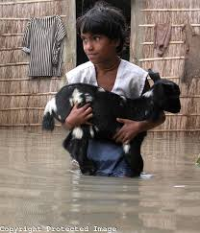
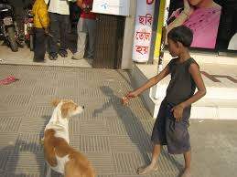
গৃহপালিত পশুর বৈশিষ্ট্য কী?
1.সহজে পোষ মানে

Slide 26
গৃহপালিত পশুর বৈশিষ্ট্য কী?
২.বাড়ির পরিবেশে মানিয়ে নিতে পারে

Slide 27
গৃহপালিত পশুর বৈশিষ্ট্য কী?
৩.পালনকারিকে সহজে চিনতে পারে

Slide 28
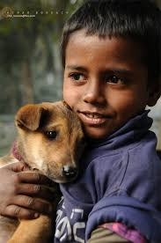
গৃহপালিত পশুর বৈশিষ্ট্য কী?
৪.মানুষের সান্নিধ্য পছন্দ করে

Slide 29
গৃহপালিত পশুর বৈশিষ্ট্য কী?
৫.মানুষের আচরণে সাড়া দেয়
Notes:
মানুষের আচরনণে সাড়া দেয়।

Slide 30
গৃহপালিত পশুর বৈশিষ্ট্য কী?
বসতবাড়িতে বাচ্চা প্রসব করে
Notes:
বাড়িতে বাচ্চা প্রসব করে।

Slide 31
গৃহপালিত পশুর বৈশিষ্ট্য কী?
এরা স্তন্যপায়ী হয়ে থাকে
Notes:
এরা স্তন্যপায়ী।

Slide 32
গৃহপালিত পশুর বৈশিষ্ট্য কী?
গরু, মহিষ, ছাগল, ভেড়া জাবরকাটা প্রাণী

Slide 33
গৃহপালিত পশুর বৈশিষ্ট্য কী?
খুর বিভক্ত এবং মাথায় শিং রয়েছে

Slide 34
গৃহপালিত পশুর বৈশিষ্ট্য কী?
জমিতে চড়ে ঘাস খায়

Slide 35
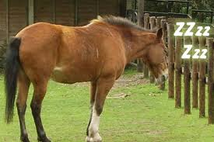
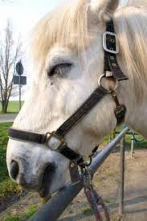
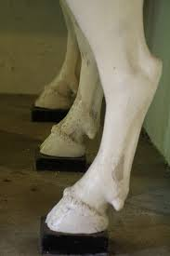
গৃহপালিত ঘোড়ার বৈশিষ্ট্য কী?
দাঁড়িয়ে ঘুমায়
ঘোড়ার শিং নেই
খুর বিভক্ত নয়
দ্রুত দৌড়াতে পারে

Slide 36
দলীয় কাজ
কাজ-২: গৃহপালিত পশুর বৈশিষ্ট্য সমূহ উল্লেখ কর।
Notes:
শিক্ষক শিক্ষার্থীদের সুবিধামত কয়েকটি দলে ভাগ করে দলীয় কাজ দেবেন।প্রত্যেক দলকেই সবগুলো কাজ দেবেন।সময় দশ মিনিট।দলীয় কাজের জন্য পোষ্টার পেপার,মার্কার পেন লাগবে।এগুলো না থাকলে খাতায় লিখেও করা যেতে পারে ।শিক্ষক এই স্লাইডে অবস্থান করে যাবতীয় কাজ সম্পন্ন করতে পারবেন ।সবশেষে বাড়ির কাজ দেবেন ।

Slide 37
উপস্থাপন
প্রত্যেক দলের কাজ দলনেতা উপস্থাপন করবে
গৃহপালিত পশুর বৈশিষ্ট্য সমূহ উল্লেখ কর।
Notes:
শিক্ষক শিক্ষার্থীদের সময়ের দিকে লক্ষ্য রেখে দলীয় কাজ উপস্থাপন করতে বলবেন।

Slide 38
মূল্যায়ন
১।ঘোড়ার ক্ষেত্রে কোনটি মিথ্যা?
ক)ঘোড়া দাঁড়িয়ে ঘুমায় খ)ঘোড়ার সিং নেই গ)খুর বিভক্ত ঘ)দ্রুত দৌড়াতে পারে
নিচের উত্তরের কোনটি সঠিক?
ক ii)ক ও খ iii) গ iv) ক,খ ও গ
2।উন্নত জাতের গাভি কি কি?
৩।গৃহপালিত পশুর ৩টি বৈশিষ্ট্য উল্লেখ কর

Slide 39
বাড়ির কাজ
ভিন্ন ভিন্ন গৃহপালিত পশুর নিজস্ব বৈশিষ্ট্যগুলি সনাক্ত করে তোমার খাতায় লিপিবদ্ধ করে শিক্ষকের নিকট জমা দাও।

Slide 40
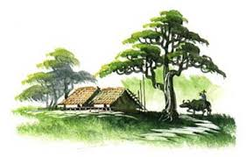
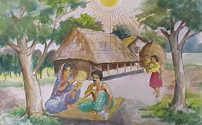
ধন্যবাদ
আসুন বাংলাদেশের প্রতিটি ঘরে ঘরে গৃহপালিত পশু পালন করে সুখি সমৃদ্ধ বাংলাদেশ গড়ে তুলি।
খোদা হাফেজ

